Slide 1

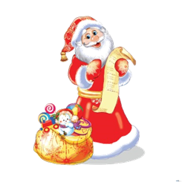
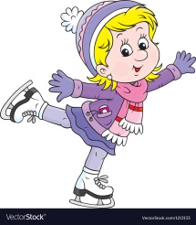
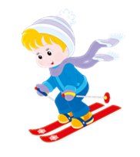
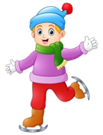
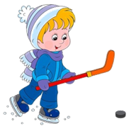
Зимние каникулы
30.12.2024 Мастер-класс «Новогодняя открытка»
02.01.2025 Викторина "Сундучок со сказками"
03.01.2025 Зимние забавы на свежем воздухе «Игры нашего двора»
04.01.2025 Спортивные состязания на свежем воздухе «Наши сани едут сами»
06.01.2025 Народные игры на свежем воздухе «Новогодняя карусель»
30.12.2024 Катание на коньках или подвижные игры на свежем воздухе «Новогодний переполох»
02.01.2025 «Безопасный и забавный лед»- посещение ЛД «Ледок»
03.01.2025 Новогодний турнир по интеллектуальному двоеборью (шашки + шахматы)
04.01.2025 Интеллектуальная игра “Новогодние забавы”
06.01.2025 Мастер-класс «Открытка к Рождеству»
08.01.2025 Этнографический час «Новогодние праздники. Народные традиции и обряды».
Дорогие учащиеся
нашей школы!
Приглашаем вас на мероприятия
в дни зимних каникул!
Вас ждут игры и конкурсы,
улыбки друзей
и хорошее настроение!
МАОУ «СОШ №1»
г.Нурлат РТ

